Slide 1
2.2 PN结 的形成及特性
在同一片半导体基片上，分别制造P 型半导体和N 型半导体，经过载流子的扩散，在它们的交界面处就形成了PN 结。
－
－
－
－
－
－
+
+
+
+
+
+
－
－
－
－
－
－
+
+
+
+
+
+
－
－
－
－
－
－
+
+
+
+
+
+
－
－
－
－
－
－
+
+
+
+
+
+
P 型半导体
N 型半导体

Slide 2

一、动态平衡下的PN结
P
空间电荷区
N
PN结形成的物理过程
因浓度差
多子的扩散运动
内电场
由杂质离子形成
空间电荷区
空间电荷区
形成内电场
VB
内电场促使少子漂移
内电场阻止多子扩散
多子的扩散和少子的漂移
达到动态平衡，PN结形成。

Slide 3
注意:
1、空间电荷区中没有载流子。
2、空间电荷区中内电场阻碍P中的空穴、N区 中的电子（都是多子）向对方运动（扩散运动）。
3、P 区中的电子和 N区中的空穴（都是少），数量有限，因此由它们形成的电流很小。

Slide 4
二、 PN结的单向导电性
PN 结加上正向电压、正向偏置的意思都是： P 区加正、N 区加负电压。
PN 结加上反向电压、反向偏置的意思都是： P区加负、N 区加正电压。

Slide 5
1.PN 结正向偏置
变薄
内电场被削弱，多子的扩散加强能够形成较大的扩散电流。
－
+
－
+
_
+
P
－
+
N
－
+
内电场
I_{F}
外电场
R
V_{F}

Slide 6
2.PN 结反向偏置
内电场被被加强，多子的扩散受抑制。少子漂移加强，但少子数量有限，只能形成较小的反向电流。
变厚
－
+
_
－
+
+
P
N
－
+
－
+
内电场
I_{R}
外电场
R
V_{R}

Slide 7
PN结具有单向导电性
PN结加正向电压时，呈现低电阻，具有较大的正向扩散电流；
PN结加反向电压时，呈现高电阻，具有很小的反向漂移电流。
由此得出结论：PN结具有单向导电性。

Slide 8

PN结的单向导电性—演示

Slide 9
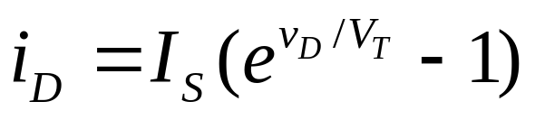
3.PN结的伏安特性曲线
i/mA
指数函数
30
20
其中I_{s}为反向饱和电流，V_{T}=kT/q，称为热电压，k为玻耳兹曼常数，T为热力学温度，q为电子的电量，常温下，T＝300K时，v_{T}=26mv
10
Is
20
10
0
2
0.5
v/V
1.0
1.5
4
-i/ uA

Slide 10


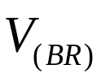

4. PN结的击穿特性
当PN结的反向电压增加到一定数值时，PN结的反向电流将随反向电压的增加急剧增大，此现象称为PN结的反向击穿。
用 表示。
雪崩击穿
齐纳击穿(Zener译音)，

Slide 11

4. PN结的击穿特性
击穿并不意味着PN结烧坏。
雪崩击穿：随着反向电压增大，电场也增大，电子和空穴在强电场加速下获得很大的动能，与硅原子相撞时，使价电子脱离共价键的束缚，产生新的电子空穴对，新的电子空穴对又产生碰撞，又产生新的电子空穴对，这种连锁反应使载流子数目增加，从而电流增加。
击穿电压>6V
齐纳击穿(Zener译音)，又称隧道击穿：杂质浓度很高时，PN结的阻挡层很薄，虽然反向电压只有几伏，但电场强度却很大，强电场可把共价键中的电子拉出，新产生的电子空穴使PN结反向电流激增。击穿电压<6V

Slide 12
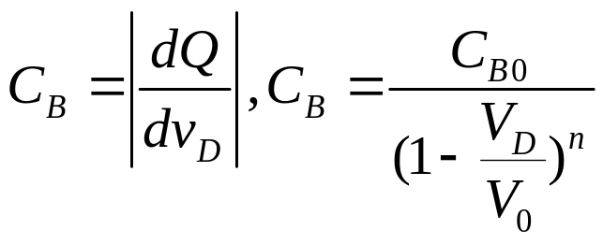
5. PN结的电容特性
势垒电容：PN结耗尽层中缺乏载流子，电阻率高，相当于一绝缘介质，它的两侧为P区和N区，其导电率较高，相当于电容器的金属板，耗尽层中存在的不能移动的正负离子相当于存储的电荷，当外加电压改变时，电荷量也改变，即外加反向电压时，电荷量增加；外加正向电压时，电荷量减少，这些现象跟电容的作用类似。因电荷存储在势垒区而得名。

Slide 13
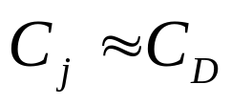
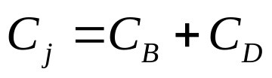
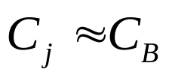
5. PN结的电容特性
扩散电容：多子扩散运动时，在PN结的N区一侧有空穴的积累，而P区一侧有电子的积累，同样外加正向电压增大时，积累的电子空穴增多；减少时，电子空穴的积累也减少，这一性质用扩散电容C_{D}来描述。
PN结电容：
正偏以扩散电容为主
反偏以势垒电容为主

Slide 14
小结
PN结由P型半导体和N型半导体有机结合形成。
通过载流子的两种运动形式——漂移和扩散达到动态平衡和稳定的空间电荷区的建立过程，正确理解它最基本和最重要的特点——单向导电性。
PN结和二极管的单向导电性是构成几乎所有半导体器件的基础。

